Slide 1
Como planejar uma
campanha digital (mobile first)

Slide 3
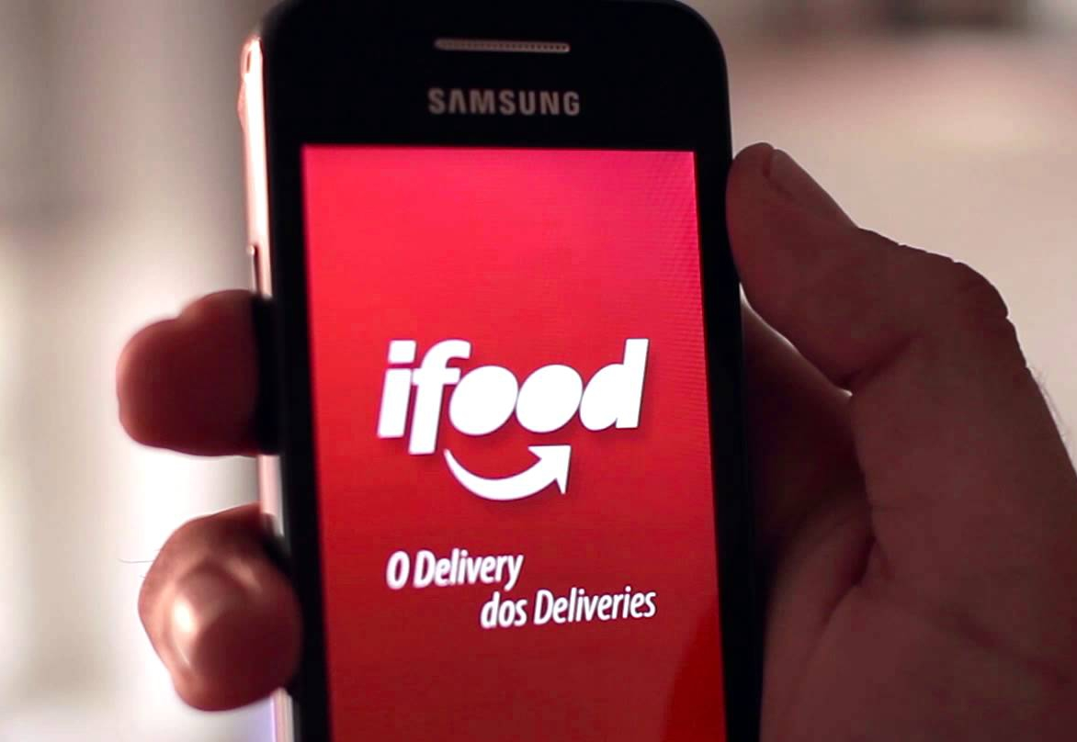

Slide 5
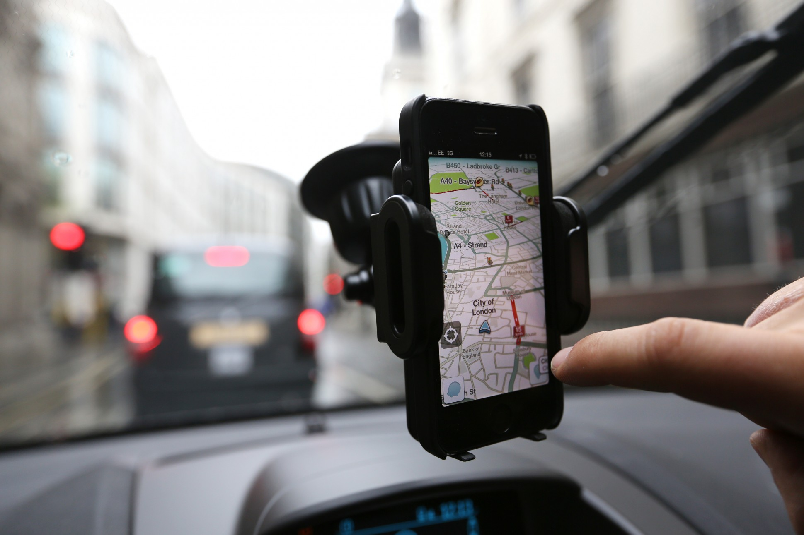

Slide 6
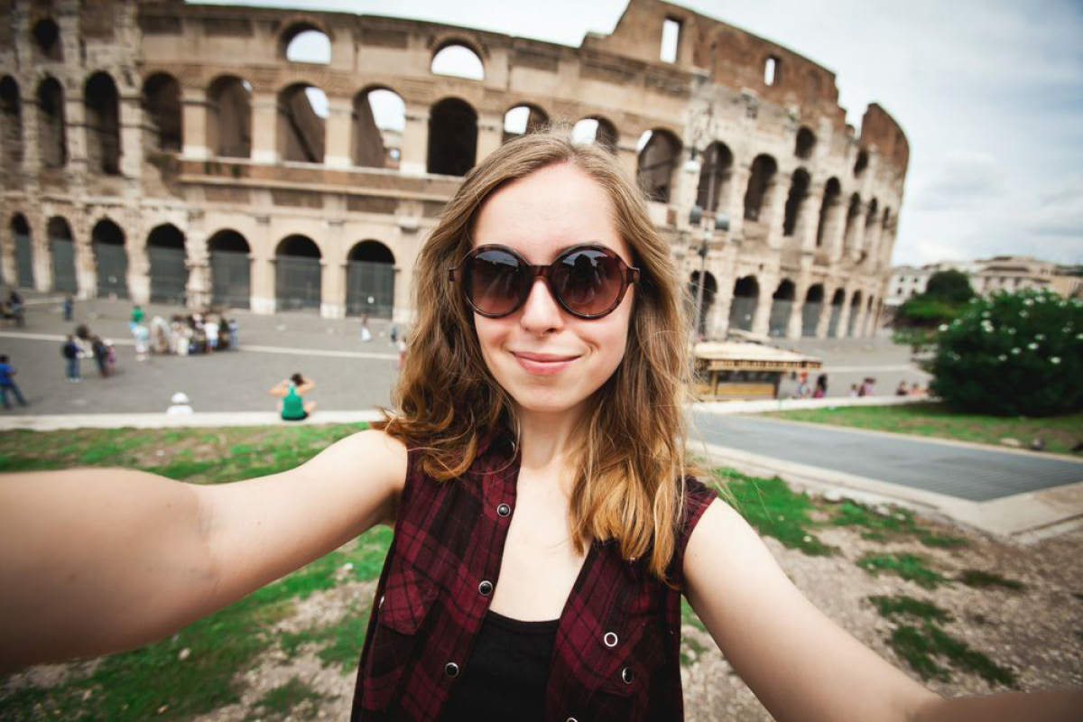

Slide 7
MOBILE SE TORNOU A FERRAMENTA DE COMUNICACAO MAIS PODEROSA JA INVENTADA E QUEM DISSE ISSO, FOI NADA MAIS NADA MENOS QUE…

Slide 8
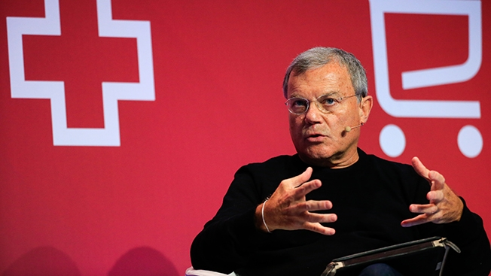
SIR MARTIN SORRELL, FUNDADOR E CEO DO GRUPO WPP NO MWC16

Slide 9
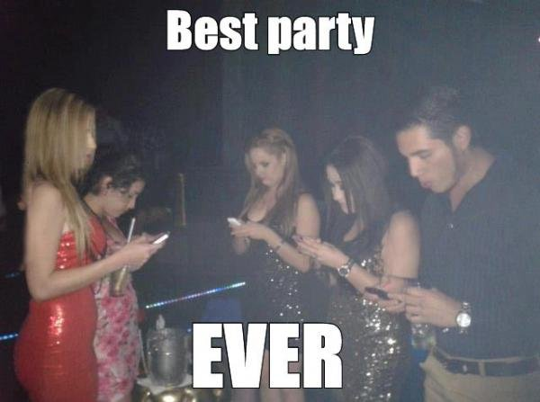

Slide 10
Notes:
QUISE CHEQUEAR ESTOS DATOS E HICE ESTUDIO DE MERCADO MI EMPRESA CON 10 PERSONAS …….
150 interações diarias
DIÁRIAS

Slide 11
Notes:
HEMOS VIVIDO AUN UNO DE LOS CAMBIOS MÁS IMPORTANTES EN LA HUMANIDAD DESDE EL NACIMIENTO DE INTERNET.
SOMOS MOBILE!

Slide 12
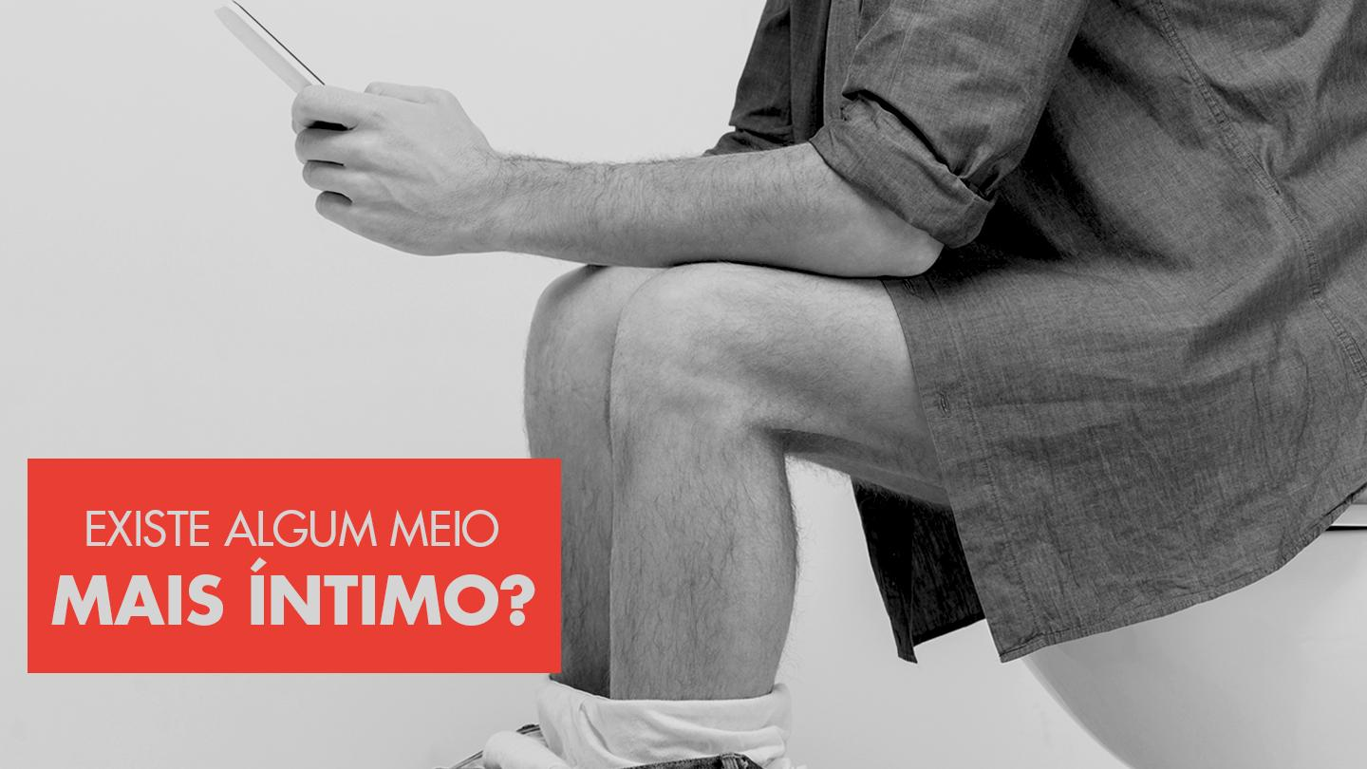
Notes:
existe algum meio mais íntimo?

Slide 14
Notes:
NUESTRO NIVEL DE ADICCIÓN ES TAN INTENSO QUE EL USUARIO PROMEDIO EN ARGENTINA CHEQUEA SU TELÉFONO 150 VECES AL DÍA
trad: É muito mais que internet - mundo digital mobile mundo fisico

Slide 15
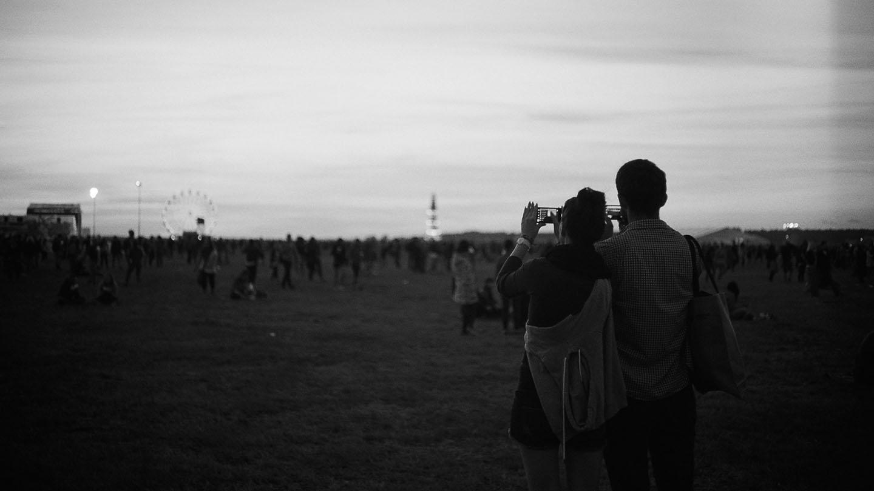
IMPACTO EM MOBILE
DIFERENCIAIS MOBILE VS DESKTOP
Mobile é movimento
Conecta o online com o offline
Social é mobile
Sua mensagem não compete com outras
Mais espaço na tela
Notes:
impacto em mobile
diferenciais mobile vc desktop
Mobile é movimento
conectar o online com o offline
social é mobile
sua mensagem não compete com outras
mais espaço na tela
Diferencias mobile y desktop
Existen diferencias importantes entre ambos entornos, que afectan al mensaje de un anuncio. Y que proponen una variedad diferente de recursos.
Mobile es movimiento
Desktop implica que el usuario se encuentra en un lugar fijo, ya sea su oficina o su casa. En mobile, el mensaje debe asumir que el usuario se encuentra en movimiento. Tiene más sentido proponer actividades como subir una imagen, descargar un cupon, mostrar la ubicación de una tienda, etc.
Conectar el mundo online con el offline
Llevamos nuestros teléfonos encima todo el tiempo, esto propicia más las acciones que buscan generar esta sinergia. En nuestra casa cuando hacemos research, mientras viajamos e incluso mientras compramos. Ofertas online que se puedan disfrutar en puntos de ventas offline, promociones en el medio físico que llevan a conseguir premios en Internet, etc.
Social es mobile
Casi sin excepción, en todas las redes sociales el grueso de sus actividades se generan en dispositivos móviles. Es el entorno ideal para incorporar componentes sociales o virales en un creativo. Desde levantar un feed, hasta proponer acciones para compartir con amigos.
Tu mensaje no compite con otros
En entornos mobile, lo habitual es sólo tener un anuncio visible a la vez. A diferencia de desktop donde es común que varios anuncios compitan por la atención del usuario.
Más espacio en pantalla
Si bien los dispositivos móviles, en especial los teléfonos poseen pantallas más pequeñas, los anuncios proporcionalmente ocupan más área. Sin tener en cuenta interstitials que toman el 100% de la pantalla, en mobile un banner pequeño representa alrededor del 15% del área visible, cuando en desktop difícilmente llegan al 5%.

Slide 18
IMPLEMENTAÇÃO DA CAMPANHA
VIDEO RICH MEDIA
-vídeo de 15”
-link para salvar o menu na galeria de imagens do telefone
-click to map para levar ate a loja mais próxima
-botão para compartilhar em redes sociais
Notes:
The rich media banner was built on HTML5, leveraging mobile-centric capabilities such as GPS and touchscreen to showcase Subway products and drive foot traffic to the store.
Logan built a rich media interstitial that included a video to tempt users on the go and enriched the experience with the option to browse the menu, share it over social media and get directions to the closest store.
Tip: Integrating social media into video marketing strategies
Smartphone users share content at a surprisingly high rate
Millions of people use social media on a daily basis, and the sharing of information is one of the primary activities

Slide 20
100% das classes A,B e C ja tem cobertura atraves de Smartphones (Fonte: Millward Brown)
Notes:
Para 2015 SE ESPERA QUE EL (41% de la base de equipos) EN AR SEAN SMARTPHONES
PERSONAL ARG REPORTO QUE EL 80% DE SUS VENTAS EN EL ULTIMO SEMESTRE FUERON SMARTPHONES
EN PAISES EN DESARROLLO COMO EL NUESTRO MUESTRAN UN MAYOR PORCENTAJE DE ADOPCION, LLEGANDO AL 68% DE LA BASE DE EQUIPOS PARA EL 2020. ESTO SE DEBE A LA BAJA DE PRECIOS DE LOS EQUIPOS Y CONECTIVIDAD.
NUESTRO CONSUMO DE MEDIOS TAMBIEN HA CAMBIADO. EL MOVIL CAPTA NUESTRA ATENCION
penetração

Slide 21
Notes:
consumo diário de mídia

Slide 22
Notes:
DE LOS 104 MINUTOS DIARIOS QUE PASA MIRANDO TV, CASI LA MITAD LO HACE CON SU SMARTPHONE EN LA MANO. Y EL 67% DE ESE TIEMPO COSUME CONTENIDO NO RELACIONADO CON LO QUE ESTÁ VIENDO EN TV.
ESTOS DATOS SE ACENTUA MAS EN LAS NUEVAS GENERACIONES
37% consome conteúdo relacionado
63% consome conteúdo não relacionado

Slide 23
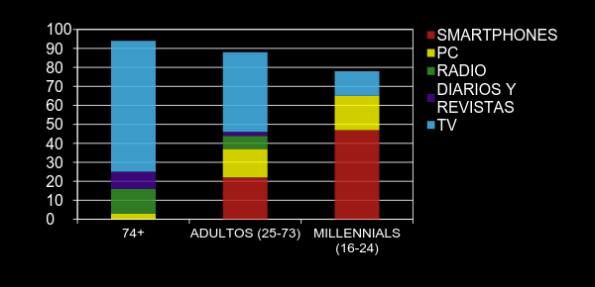
Notes:
CONSUMO DE MEDIOS DURANTE EL DIA

Slide 24
Notes:
Nasceu um novo consumidor

Slide 25
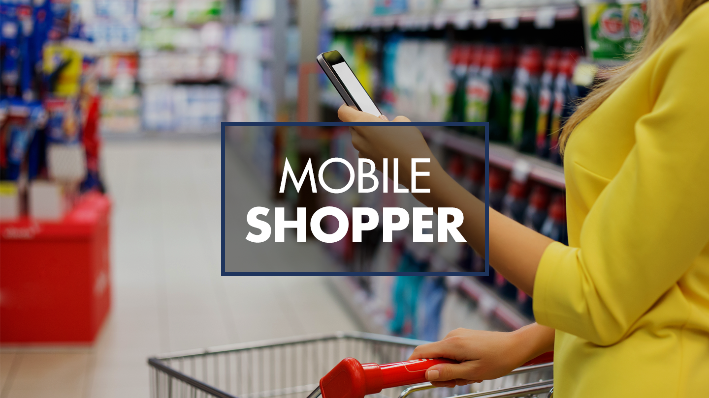
Notes:
MOBILE SHOPPER
Busca, descubre, investiga, compara, comparte o compra productos o servicios. Facilitado en su totalidad o gran parte por un dispositivo móvil.

Slide 26
Notes:
MOBILE SE CONVIRTIÓ EN UNA PARTE ESCENCIAL DENTRO DE LA EXPERIENCIA DE COMPRA EN EL RETAIL.
En donde Google juega un papel sumanente importante que es llenar el gap de informacion que tiene un consumidor sobre un producto. Por eso es vital contar con un sitio responsive o movil directamente.
A convergência do Retail Físico e Mobile - 42% das pessoas já usou um dispositivo mobile dentro de uma loja para satisfazer suas necessidades de informação

Slide 27
Notes:
DE LAS PERSONAS QUE RECURREN AL MOBILE DENTRO DEL RETAIL EL 64% UTILIZA MOTORES DE BUSQUEDA.
64% motores de busca
46% site/app do retail
30% site/app de outro retail
Una consecuencia de este nuevo consumidor son el comercio digital, que en una primera etapa creció en el online, y ahora se traslada al mobile, combinandose y generando sinergia entre ambos .

Slide 28
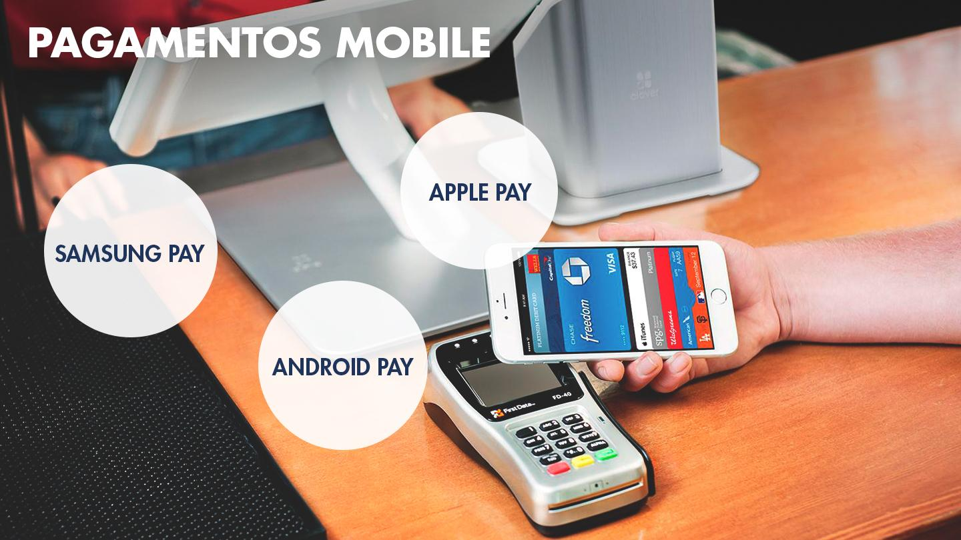
Notes:
APPLE PAY deja que los usuarios del iPhone 6 y iPhone 6 Plus gasten dinero en las tiendas al usar el escáner de huella digital y sostener el aparato cerca de una caja registradora.
Apple Pay trabaja mandando la información del pago a través de ondas de radio. El mensaje va de un chip especial dentro del iPhone 6 a la caja registradora. Es llamado NFC (Near Field Communication). Sin embargo, el chip está disponible solo en los nuevos iPhones. Disponible en mas de 220 tiendas fisicas en USA
Es seguro?
Es más seguro que una tarjeta de crédito. Eso es gracias al sistema TouchID, que se apoya en tu huella digital más que en un PIN.
Al pagar, Apple Pay envía a las tiendas un código único, no tu información de la tarjeta de crédito. Incluso si un hacker obtiene ese código no les servirá ya que solo funciona una vez. Es una mejora importante frente a tu tarjeta de crédito.
Pagamentos mobile

Slide 29
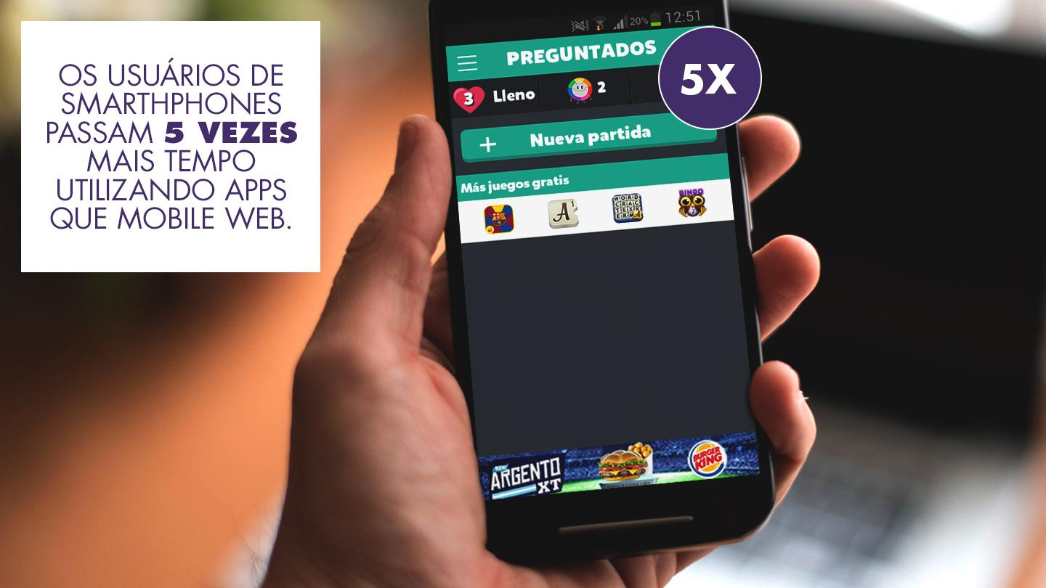
Notes:
Os usuários de smartphones passam 5 vezes mais tempo utilizando apps do que mobile web.

Slide 30
Notes:
mobile deve ser algo crítico na nossa estratégia ´we
DEBEMOS TOMAR AL MOBILE ADEVERTSING COMO ALGO CRITICO EN NUESTRA ESTRATEGIA ( EN ALGUNOS CASOS DEBE SER SOLO UNA ESTRATEGIA MOBILE) y debe integrarse dentro del marketing plan en todos los niveles

Slide 31
Notes:
é preciso saber quem é o meu consumidor e como ele utiliza mobile
que tipo de dispositivos usa?
que apps?
donde? Cuando?

Slide 32
Notes:
definir claramente o objetivo da campanha

Slide 33
VISITAS AO PONDO DE VENDA
Notes:
geração de leads, chamadas a seu negócio, vendas, subscrições ao serviço, download de apps, visitas ao ponto de venda, tráfego ao site, engagement

Slide 34
Notes:
tomar vantagem das características únicas dos dispositivos

Slide 35
Notes:
conteúdo e creatividade multidispositivo

Slide 36
Notes:
desenvolver um app não significa ter uma estratégia mobile
APP NO ES TENER UNA ESTRATEGIA MOBILE – debe incluir varios medios de comunicación o puntos de contacto con nuestro mercado (app/site/redes sociales, etc)

Slide 37
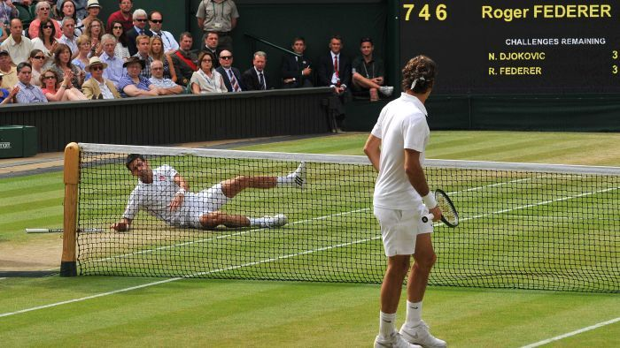

Slide 38
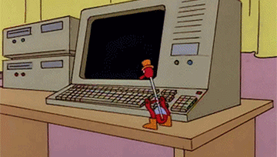

Slide 40
COMECANDO AO CONTRARIO

Slide 42
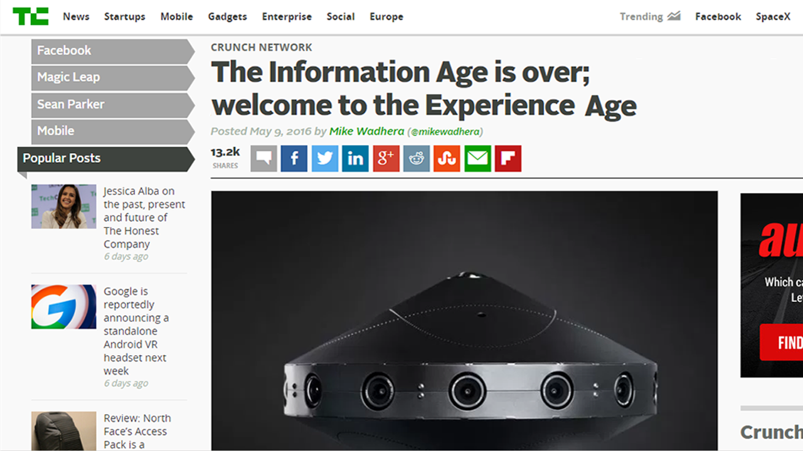

Slide 43
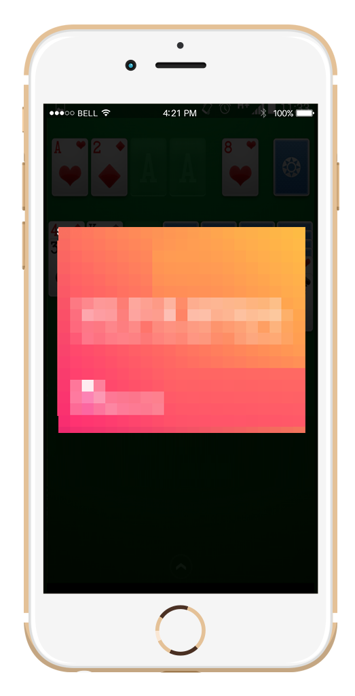
OS BANNERS SAO CHATOS

Slide 44
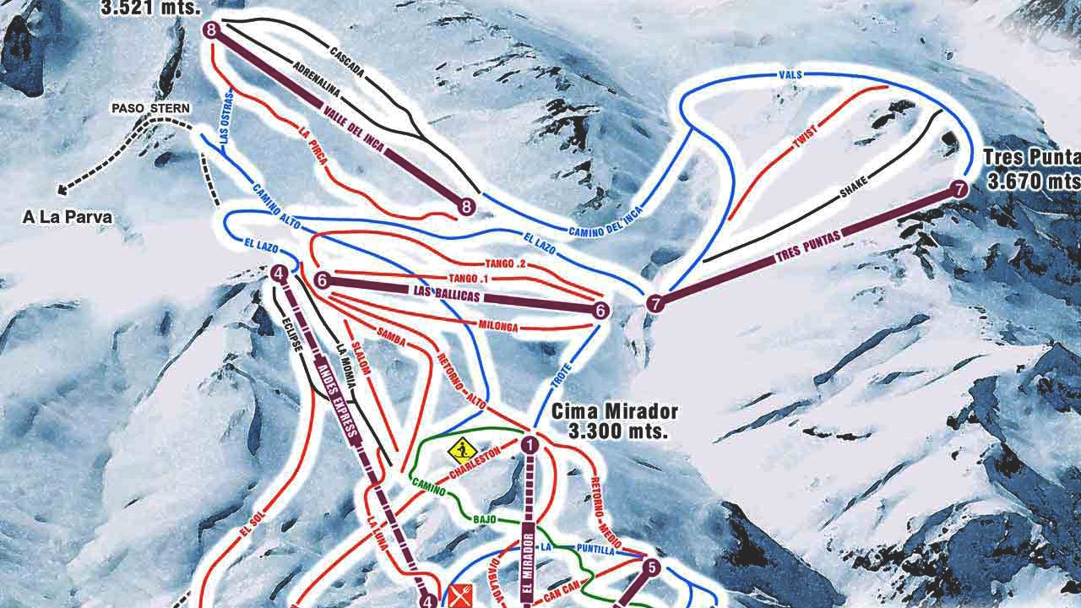

Slide 45
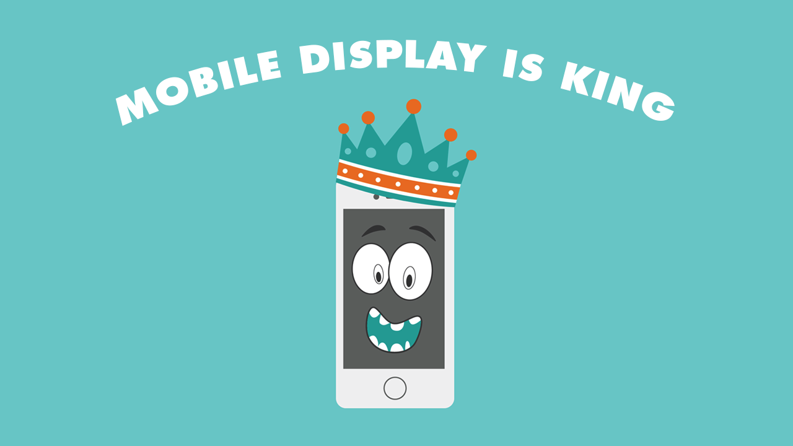

Slide 46
NO BULLSHIT!

Slide 47
TODAS AS CAMPANHAS SAO DE PERFORMANCE
TODAS AS EMPRESAS SAO DE ECOMMERCE

Slide 50
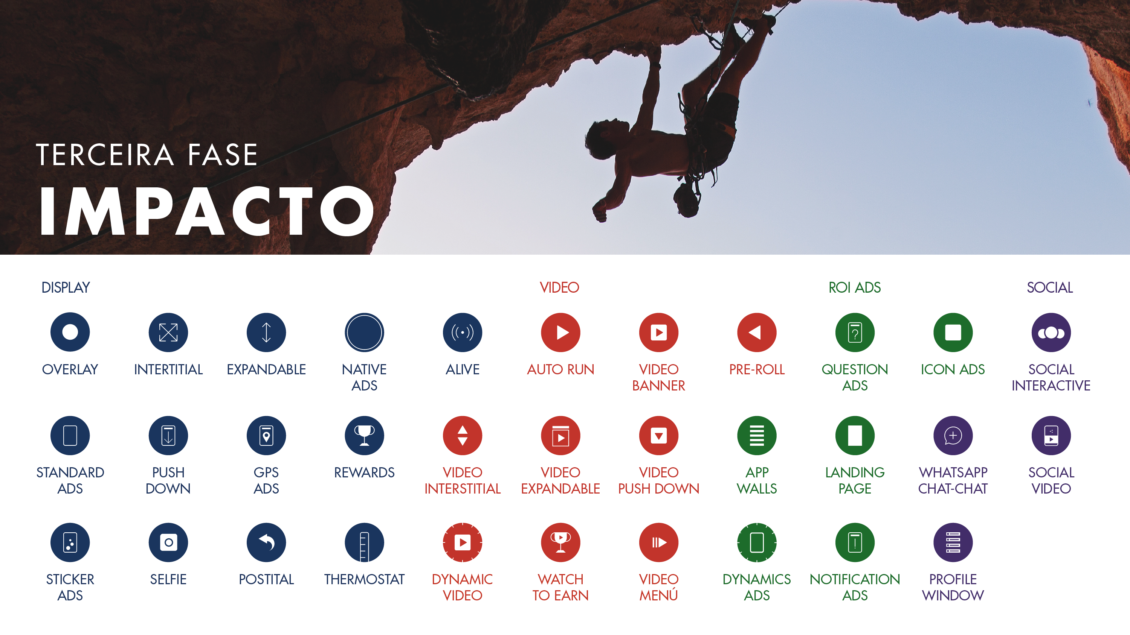

Slide 51
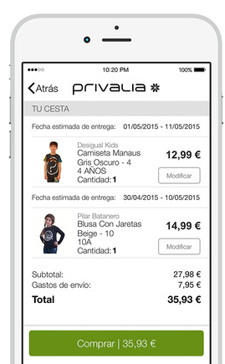
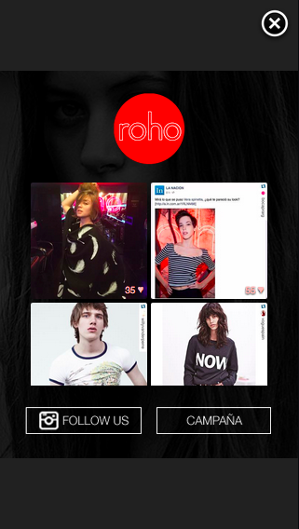
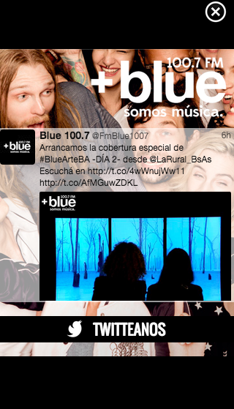
FORMATOS
PROFILE WINDOW
INSTAGRAM
goo.gl/iMD2YA
TWITTER
goo.gl/Ag4w0N
Notes:
Presentando la información
La clave es generar experiencias que permitan al usuario interactuar con la marca y aprender sobre los productos de manera intuitiva. El usuario no va a dedicarle tiempo a entender o aprender como navegar nuestra experiencia. Si tenemos que presentar mucha información, hacerlo de manera que respete los estándares y patrones de ese dispositivo.
Entender cuándo es lógico proponer un swipe, cuidar el tamaño de los botones (no tenemos un puntero de mouse, estamos usando nuestros dedos), respetar los gestos táctiles y que la experiencia reaccione acorde, disponer el contenido en función al tamaño de pantalla, etc.
Los anuncios mobile se crean en un entorno desktop y muchas veces son testeados y validados también en desktop. Es importante jugar y probar las experiencia en el entorno donde será consumida.

Slide 52
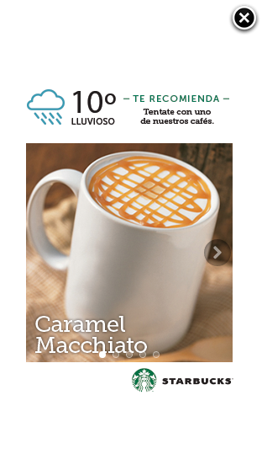
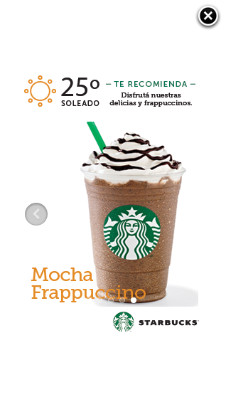
FORMATOS
THERMOSTAT
FRÍO
goo.gl/zOj4Hf
CALOR
goo.gl/VDFxx0
Notes:
Presentando la información
La clave es generar experiencias que permitan al usuario interactuar con la marca y aprender sobre los productos de manera intuitiva. El usuario no va a dedicarle tiempo a entender o aprender como navegar nuestra experiencia. Si tenemos que presentar mucha información, hacerlo de manera que respete los estándares y patrones de ese dispositivo.
Entender cuándo es lógico proponer un swipe, cuidar el tamaño de los botones (no tenemos un puntero de mouse, estamos usando nuestros dedos), respetar los gestos táctiles y que la experiencia reaccione acorde, disponer el contenido en función al tamaño de pantalla, etc.
Los anuncios mobile se crean en un entorno desktop y muchas veces son testeados y validados también en desktop. Es importante jugar y probar las experiencia en el entorno donde será consumida.

Slide 54
(SMOX) What we know now as fact is…
Mobile advertising is highly effective.
We now have proof.
And Brands are missing that opportunity.

Slide 55
Obrigado!
Marco Scabia
mscabia@loganmedia.mobi
011/9070934016

